Slide 1
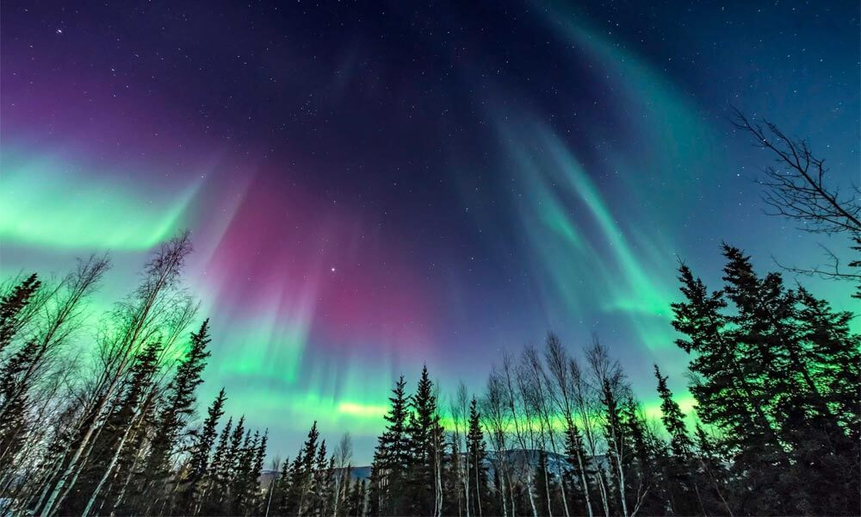
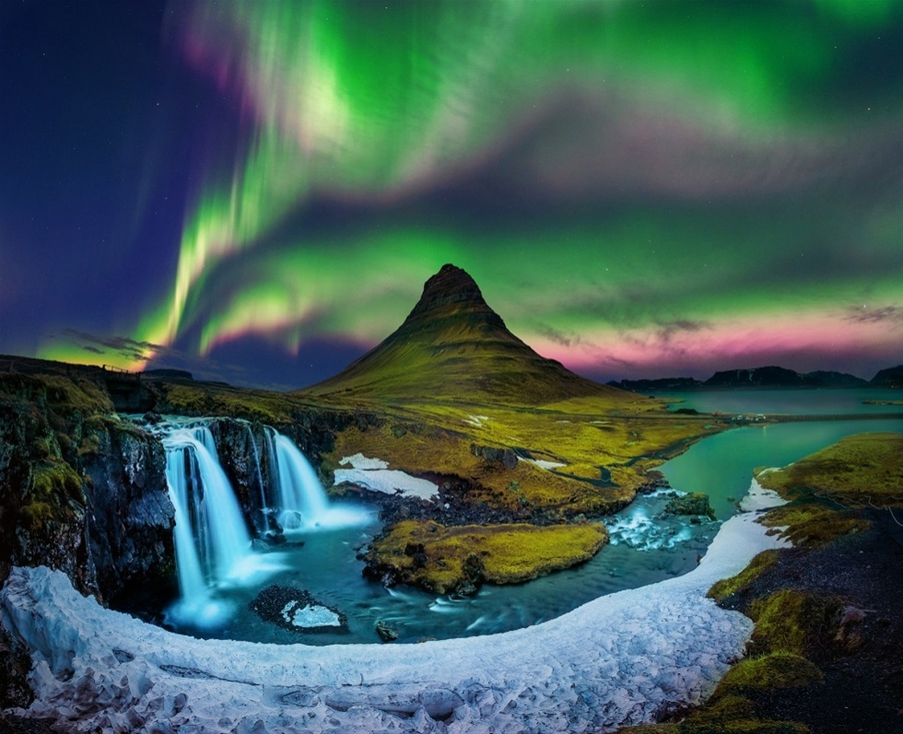
ΤΟ ΒΟΡΕΙΟ ΣΕΛΑΣ
Τόνια Μητροφάνη
Β2
έτος 2024-2025

Slide 2
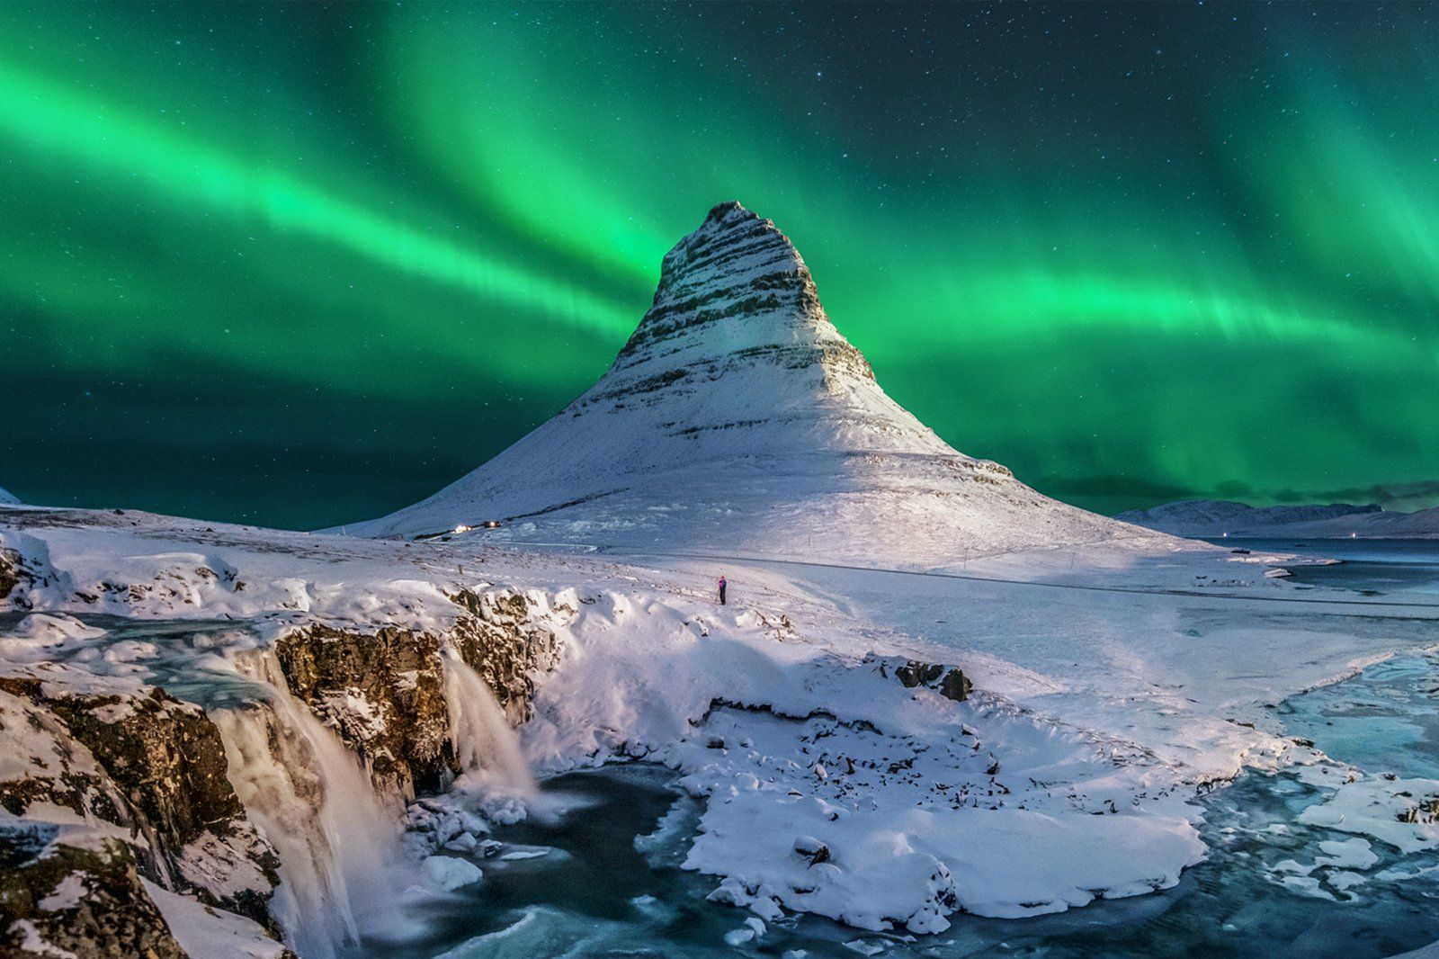
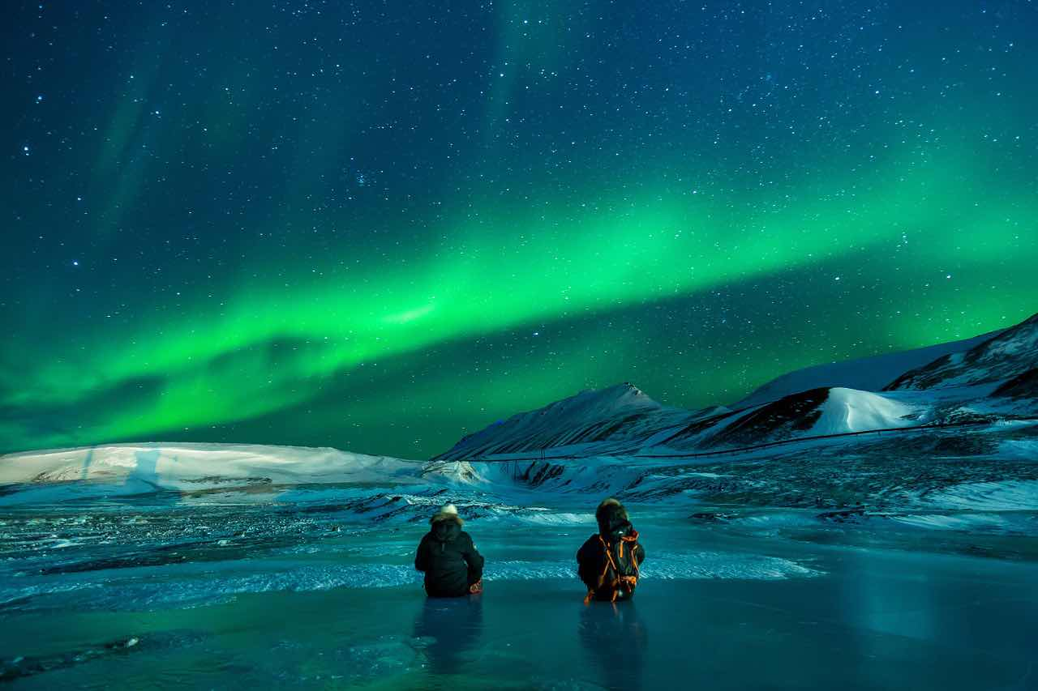
Γενικές πληροφορίες
Το φαινόμενο παρουσιάζει ποικιλία χρωμάτων και σχεδίων, με αιφνίδιες εμφανίσεις και με γρήγορες σχετικά μεταμορφώσεις. Η εμφάνιση του Σέλαος, αν και πολύ σπάνια για παραμεσόγειες χώρες, κίνησε το ενδιαφέρον των ανθρώπων από την αρχαιότητα και ήταν γνωστό στους αρχαίους Έλληνες. Πρώτος επιστημονικά παρατηρητής του φαινομένου φέρεται ο Αριστοτέλης που όπως αναφέρει στα Μετεωρολογικά (Α',5)

Slide 3
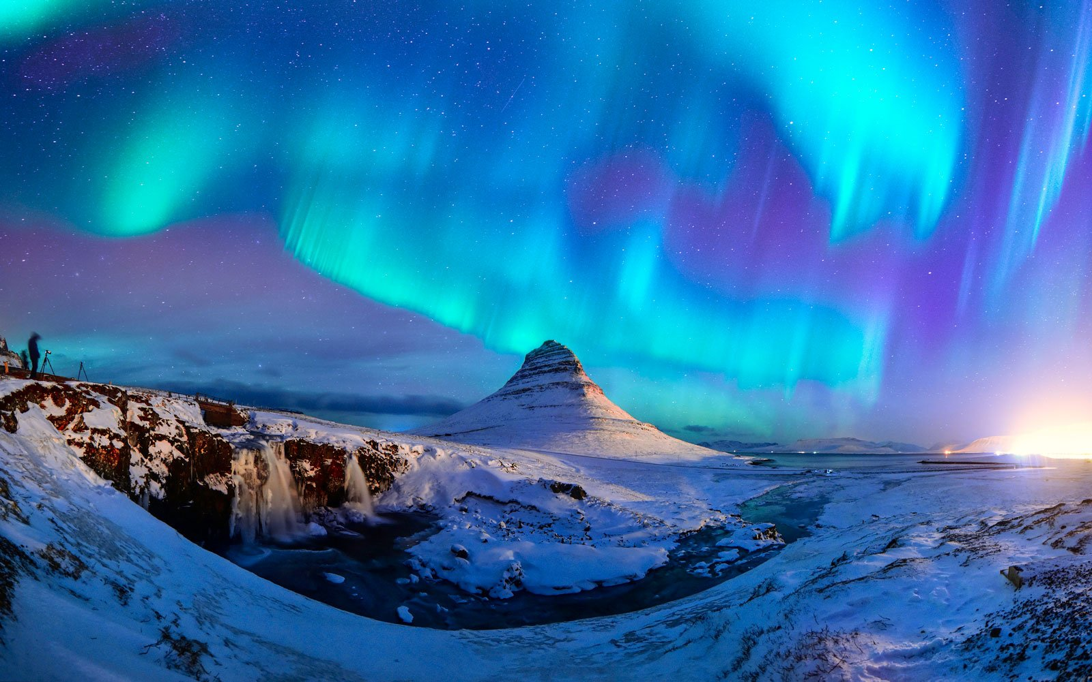
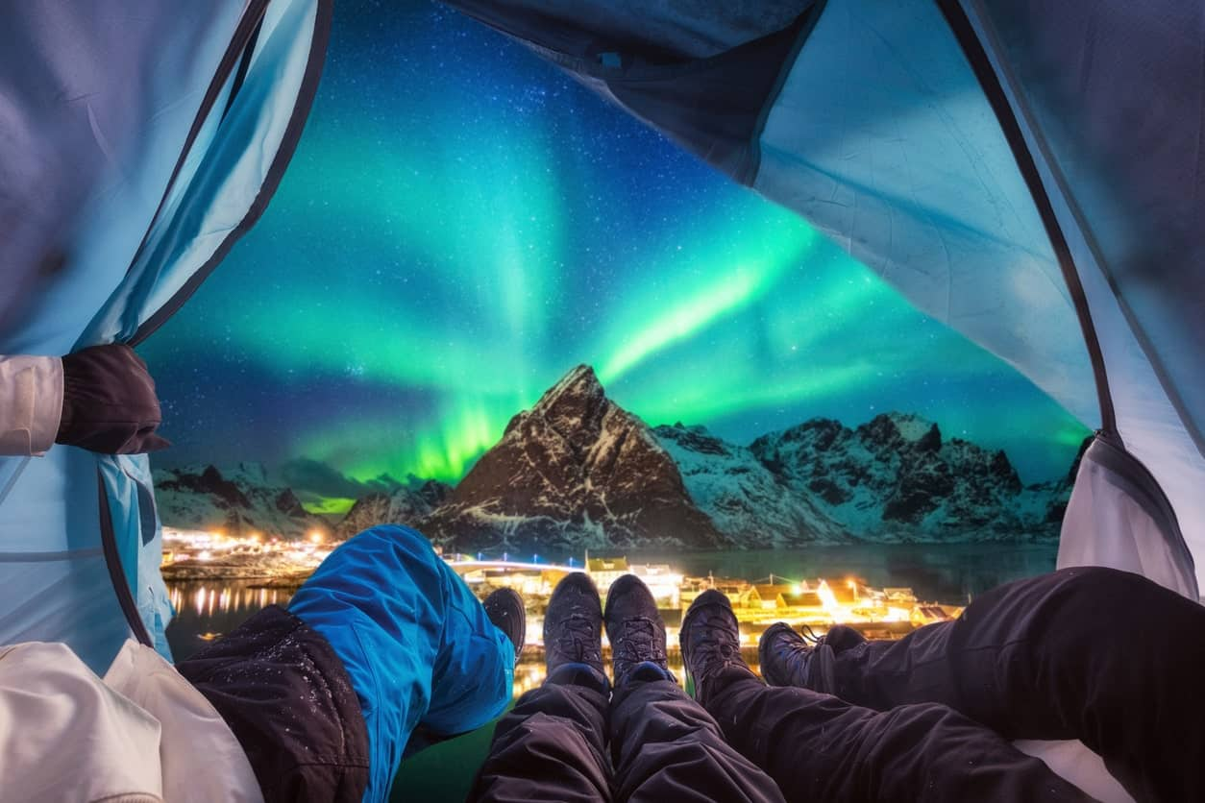
Η φωτοβολία της ατμόσφαιρας, πάντα κατά τον Αριστοτέλη, δεν είναι ομοιογενής αλλά τα φάσματα του φαινομένου αυτού παρουσιάζουν χάσματα. Τέτοια φαινόμενα, τα οποία γενικά ονομάζονται aurorae, δημιουργούνται από τη σύγκρουση φορτισμένων σωματιδίων, κυρίως ηλεκτρονίων αλλά και πρωτονίων, προερχόμενα από το διάστημα που παγιδεύονται στο μαγνητικό πεδίο της Γης.

Slide 4
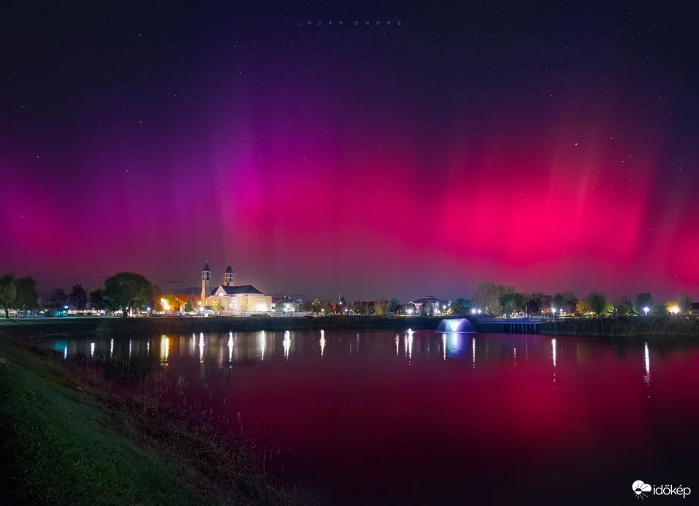
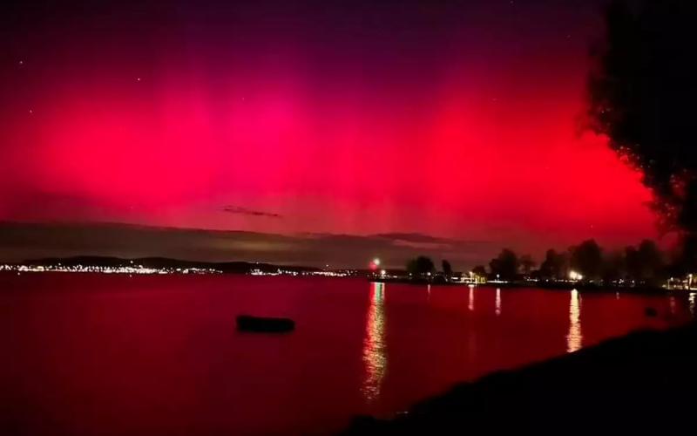
Πού μπορώ να το δω
Στην Ευρώπη, επηρεαζόμαστε από τον Βόρειο (μαγνητικό) Πόλο γι’ αυτό χρειάζεται να πας όσο πιο Βόρεια γίνεται σε χώρες όπως η Ισλανδία, η Φινλανδία, η Σουηδία και η Νορβηγία.
Ποιούς μήνες όμως έχω τις περισσότερες πιθανότητες να δω το σέλας;
1)Σεπτέμβριο, Οκτώβριο
2) Νοέμβριος, Δεκέμβριος & Ιανουάριος
3) Φεβρουάριος & Μάρτιος

Slide 5
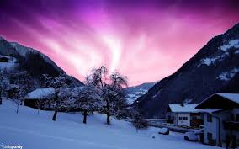
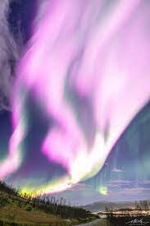
Σύγχρονη θεωρία
Με την εξέλιξη όμως των επιστημών και των μέσων έρευνας η δεσπόζουσα θεωρία που αποδείχθηκε και πειραματικά είναι ότι γενεσιουργός αιτία καθίσταται ο βομβαρδισμός των υψηλών ατμοσφαιρικών στρωμάτων από ηλεκτρόνια που προέρχονται από τη συνεχή ροή φορτισμένων σωματίων από τον Ήλιο, που ονομάζεται ηλιακός άνεμος. Η πλειονότητα των φορτισμένων αυτών σωματίων, που είναι κυρίως πυρήνες υδρογόνου και ηλεκτρόνια, εκτρέπονται από το μαγνητικό πεδίο της Γης.

Slide 6
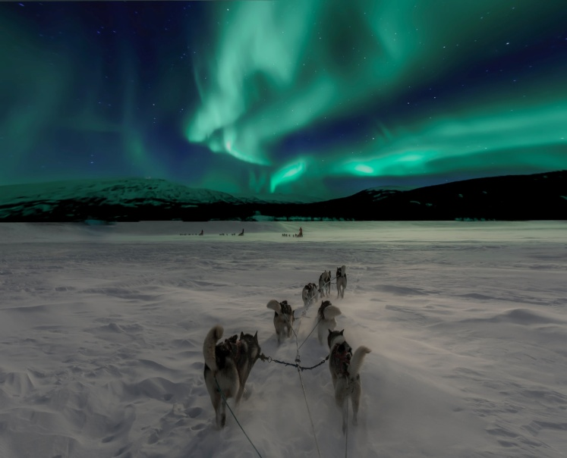
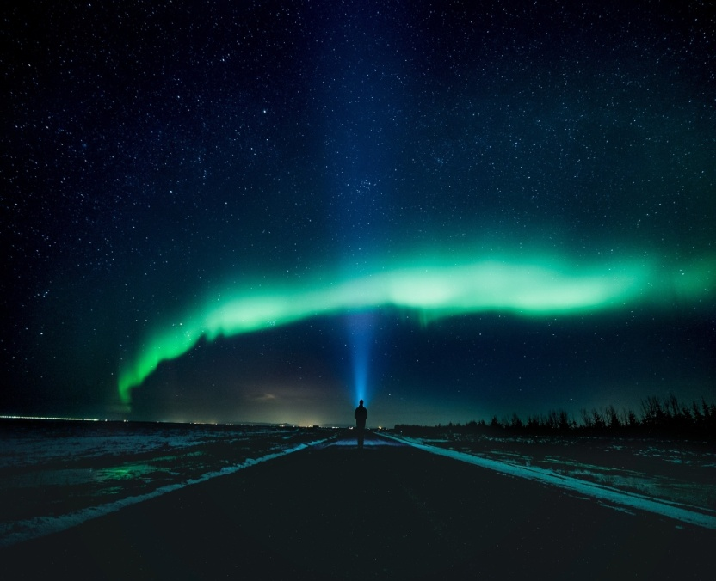
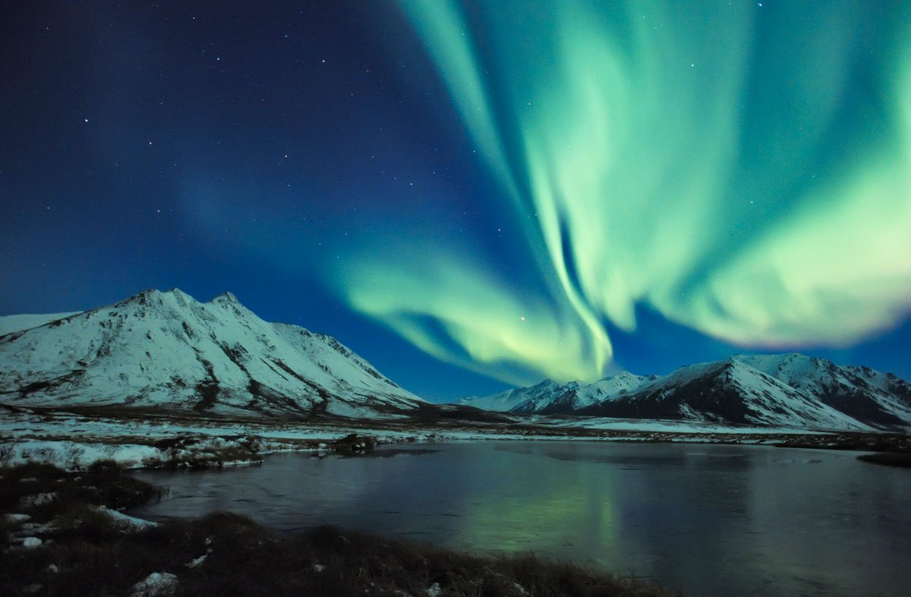
Σύγχρονα πειράματα
Για το 2013, το Τμήμα Φυσικής του Πανεπιστημίου του Όσλο οργάνωσε το STAR Project, μια ομάδα από 50 δορυφόρους σε μέγεθος συσκευασίας γάλακτος του ενός λίτρου. Οι δορυφόροι θα κινούνται σε διαφορετικά ύψη μεταξύ των 160 και 320 χιλιομέτρων, μέσα στην ιονόσφαιρα, μαζεύοντας στοιχεία και ύστερα από 3 με 8 εβδομάδες θα πέσουν στη Γη. Ο σκοπός της αποστολής είναι η μελέτη του Σέλαος και των μαγνητικών καταιγίδων όταν ο Ήλιος φθάσει στη μέγιστη δραστηριότητα στον 11ετή κύκλο του το 2013.

Slide 7
Πηγές
https://el.wikipedia.org/wiki/%CE%A3%CE%AD%CE%BB%CE%B1%CF%82
https://www.diarywings.com/post/pou-pote-na-deis-voreio-sellas

Slide 8

Ευχαριστώ για τον χρόνο σας!!!

